Slide 1
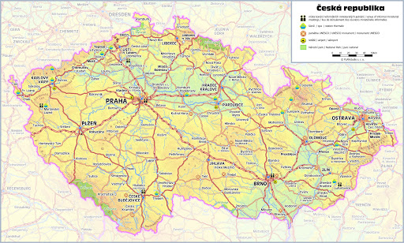
NAŠE VLAST
Česká republika

Slide 2
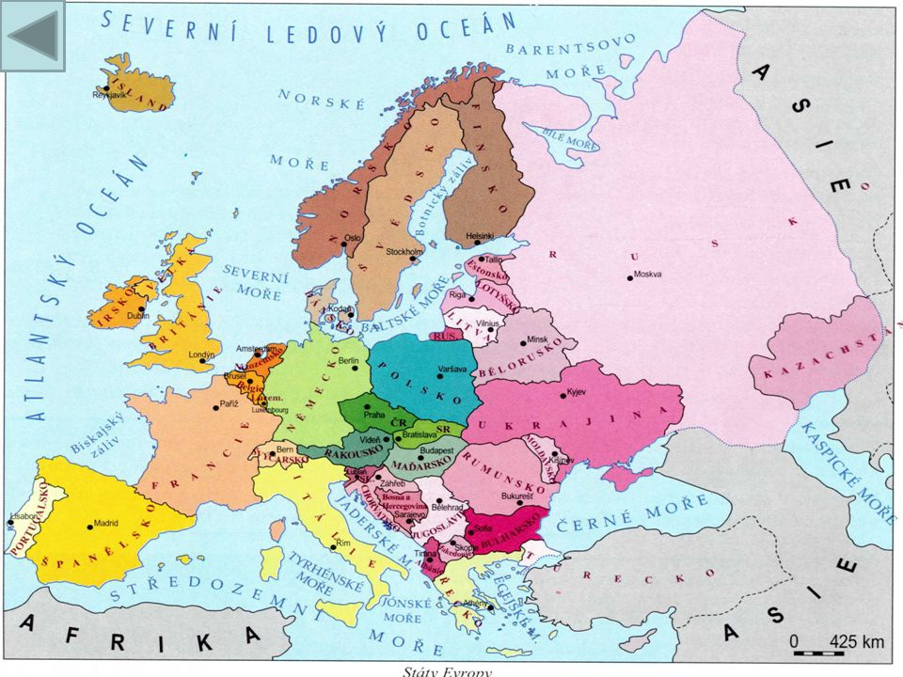
Poloha České republiky
Česká republika je vnitrozemský stát
Tvoří ho Čechy, Morava a Slezsko
Česká republika má rozlohu 78 866 km²
Sousedí na západě s Německem (délka hranice 810 km), na severu s Polskem (762 km), na východě se Slovenskem (252 km) a na jihu s Rakouskem (466 km)
Administrativně se Česko dělí na osm územních a zároveň na 14 samosprávných krajů
Hlavním městem je Praha, která je rovněž i jedním z krajů

Slide 3
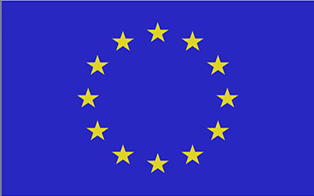
Česká republika v Evropské unii
Vlajka Evropské unie
Evropská unie
EU = seskupení států, které:
Navzájem si pomáhají
Společně hospodaří
Používají jednotnou měnu
Spolupracují při ochraně životního prostředí
Mají zrušeny vnitřní hranice mezi státy
ČR je od 1.5. 2004 členským státem EU

Slide 4
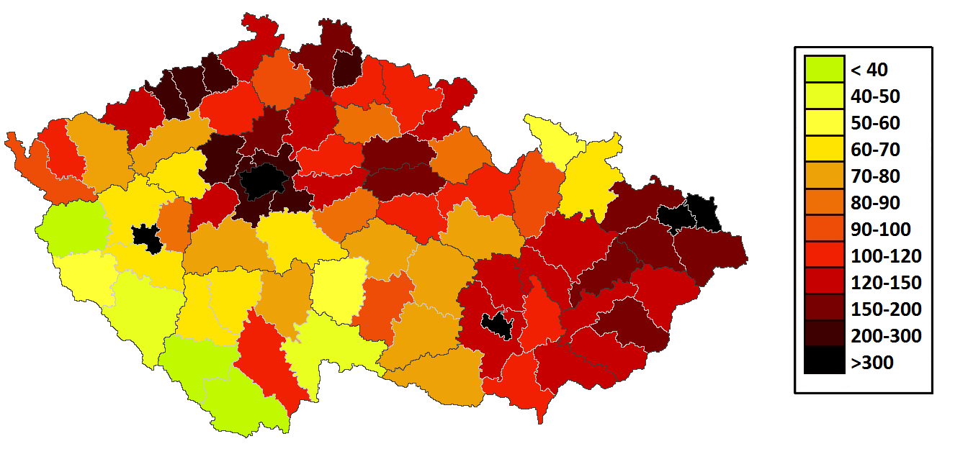
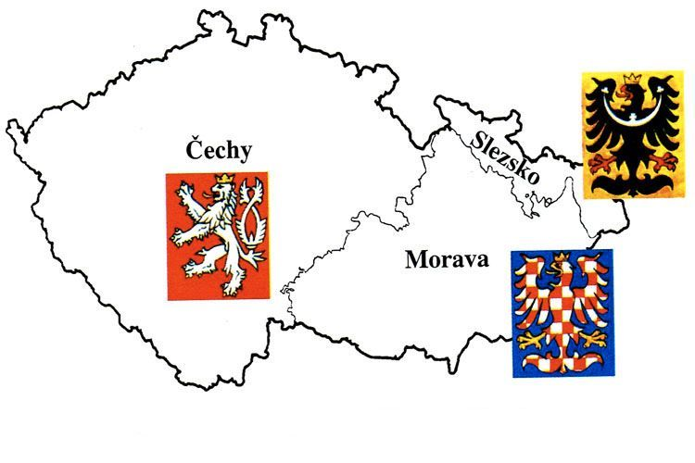
Obyvatelé České republiky
V České republice žije přibližně 10,6 milionu obyvatel (84. místo na světě)
Česká republika má průměrnou hustotu zalidnění 134 obyvatel / km² (87. místo na světě
Výrazná většina obyvatelstva se hlásí k české, moravské, případně slezské národnosti
Žijí zde i zástupci jiných národů = národnostní menšiny, např. Slováci, Poláci, Němci, Romové
Úředním jazykem je čeština

Slide 5
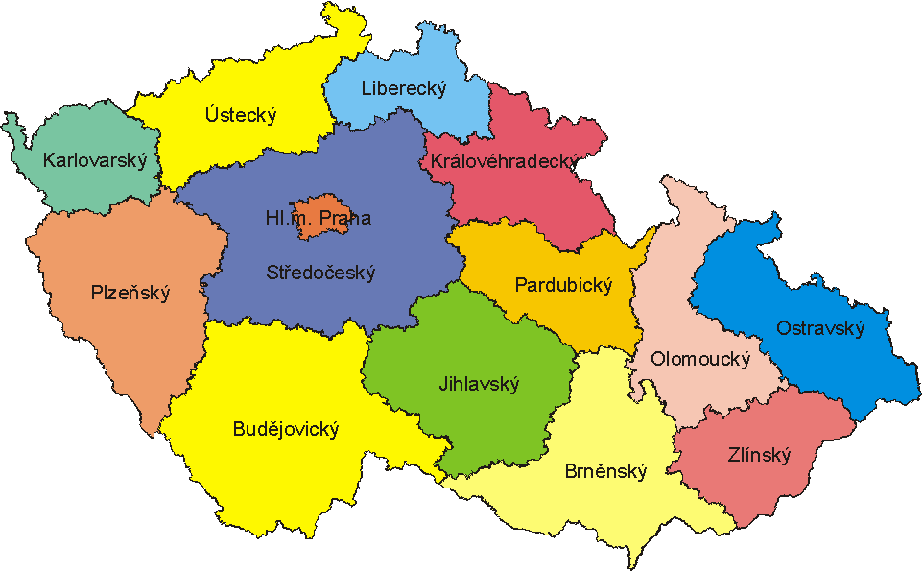
Členění území České republiky
Česká republika se člení do 14 krajů
Každý kraj má své krajské město a svůj krajský úřad
V čele krajského úřadu stojí hejtman kraje
Menší obce – obecní úřad a starosta
Města – městský úřad a starosta
Velká statutární města složena z několika městských částí – magistrát a primátor
Městské části – úřad městské části a starosta

